Slide 1
Здравствуйте!
Урок здоровья в 5 классе
Учитель химии и биологии
Томарович Л.А.

Slide 2
Цель урока: определение факторов, влияющих на здоровье учеников школы.
Задачи:
- выяснить, что такое здоровье;
- определить факторы здоровья;
- выяснить зависимость здоровья от некоторых факторов;
- разработать ряд мероприятий по сохранению и укреплению здоровья.

Slide 3
Здравствуйте, я говорю вам, здравствуйте! Доброго здоровья люди вам. Каждый день и час желаю – здравствуйте! Я для вас тепло души отдам.
Солнца луч пусть дарит вам здоровье, Летний дождик силой напоит. Матушка – Земля пусть хлебом – солью За труды вас щедро наградит.
Здравствуйте, я говорю вам, здравствуйте! Всем родным, знакомым и друзьям. Будьте счастливы, и просто, здравствуйте, Мира, радости и процветанья вам!

Slide 4
Здоровье - это
состояние полного физического, духовного и социального благополучия, а не только отсутствие болезней и физических дефектов

Slide 5
Данные медицинского кабинета
количество детей с нарушениями зрения увеличилось с 98 в 2010 году до 119 в 2013,
органов пищеварения – с 5 до 8, дыхания – с 19 до 24,
нервной системы – с 27 до 28,
с аллергическими проблемами – с 12 до 19 человек соответственно.

Slide 6
Факторы здоровья
Сфера влияния факторов | Факторы
 | Укрепляющие здоровье | Ухудшающие здоровье
Генетические (15-20%) | Здоровая наследственность. Отсутствие морфо- функциональных предпосылок возникновения заболеваний | Наследственные заболевания и нарушения. Наследственная предрасположенность к заболеваниям
Состояние окружающей среды (20-25%) | Хорошие бытовые и производственные условия, благоприятные климатические и природные условия, экологически благоприятная среда обитания | Вредные условия быта и производства, неблагоприятные климатические и природные условия, нарушение экологической обстановки
Медицинское обеспечение (10-15%) | Медицинский скрининг, высокий уровень профилактических мероприятий, своевременная и полноценная медицинская помощь | Отсутствие постоянного медицинского контроля за динамикой здоровья, низкий уровень первичной профилактики, некачественное медицинское обслуживание
Условия и образ жизни (50-55%) | Рациональная организация жизнедеятельности, оседлый образ жизни, адекватная двигательная активность, социальный и психологический комфорт. полноценное и рациональное питание, отсутствие вредных привычек, валеологическое образование и пр. | Отсутствие рационального режима жизнедеятельности, миграционные процессы, гипо- или гипердинамия, социальный и психологический дискомфорт. неправильное питание, вредные привычки, недостаточный уровень валеологических знаний

Slide 7
Факторы здоровья
хорошо
плохо
Свежий воздух
Режим дня
Занятие физкультурой и спортом
Правильное питание
Отсутствие вредных привычек
Хорошее настроение
Чрезмерное использование компьютера
Малая подвижность – гиподинамия
Неправильное питание (фастфуды, лимонады, перекусы…)
Вредные привычки

Slide 8
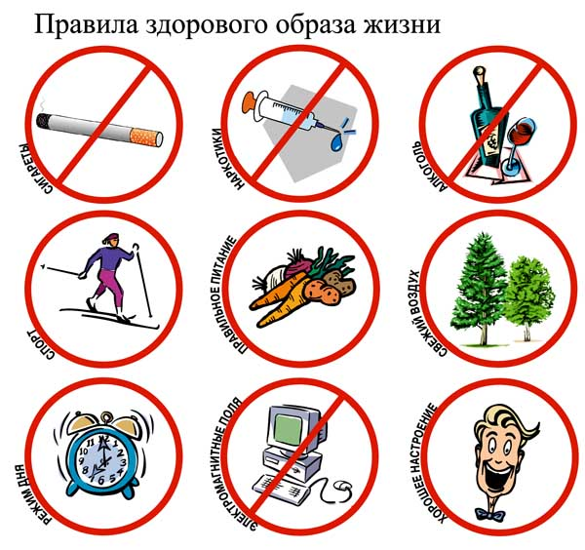

Slide 9
Здравствуйте — желаю Вам здоровья! В слове этом — мудрость, доброта, Что всегда соседствуют с любовью, И души славянской красота!

Slide 10
Ответьте на вопросы:
Тема данного урока важна для вас?
Узнали ли вы что-то новое?
Понравилось ли вам работать самостоятельно или в группах?
Какие вопросы мы не рассмотрели, но очень бы хотелось получить знания на подобных занятиях?
Поставьте оценку себе и своей команде за урок.

Slide 11
Охрана здоровья человека (здравоохранение) — одна из функций государства
Всемирный день здоровья отмечается ежегодно 7 апреля,
Всемирный день психического здоровья — 10 октября.

